Slide 1
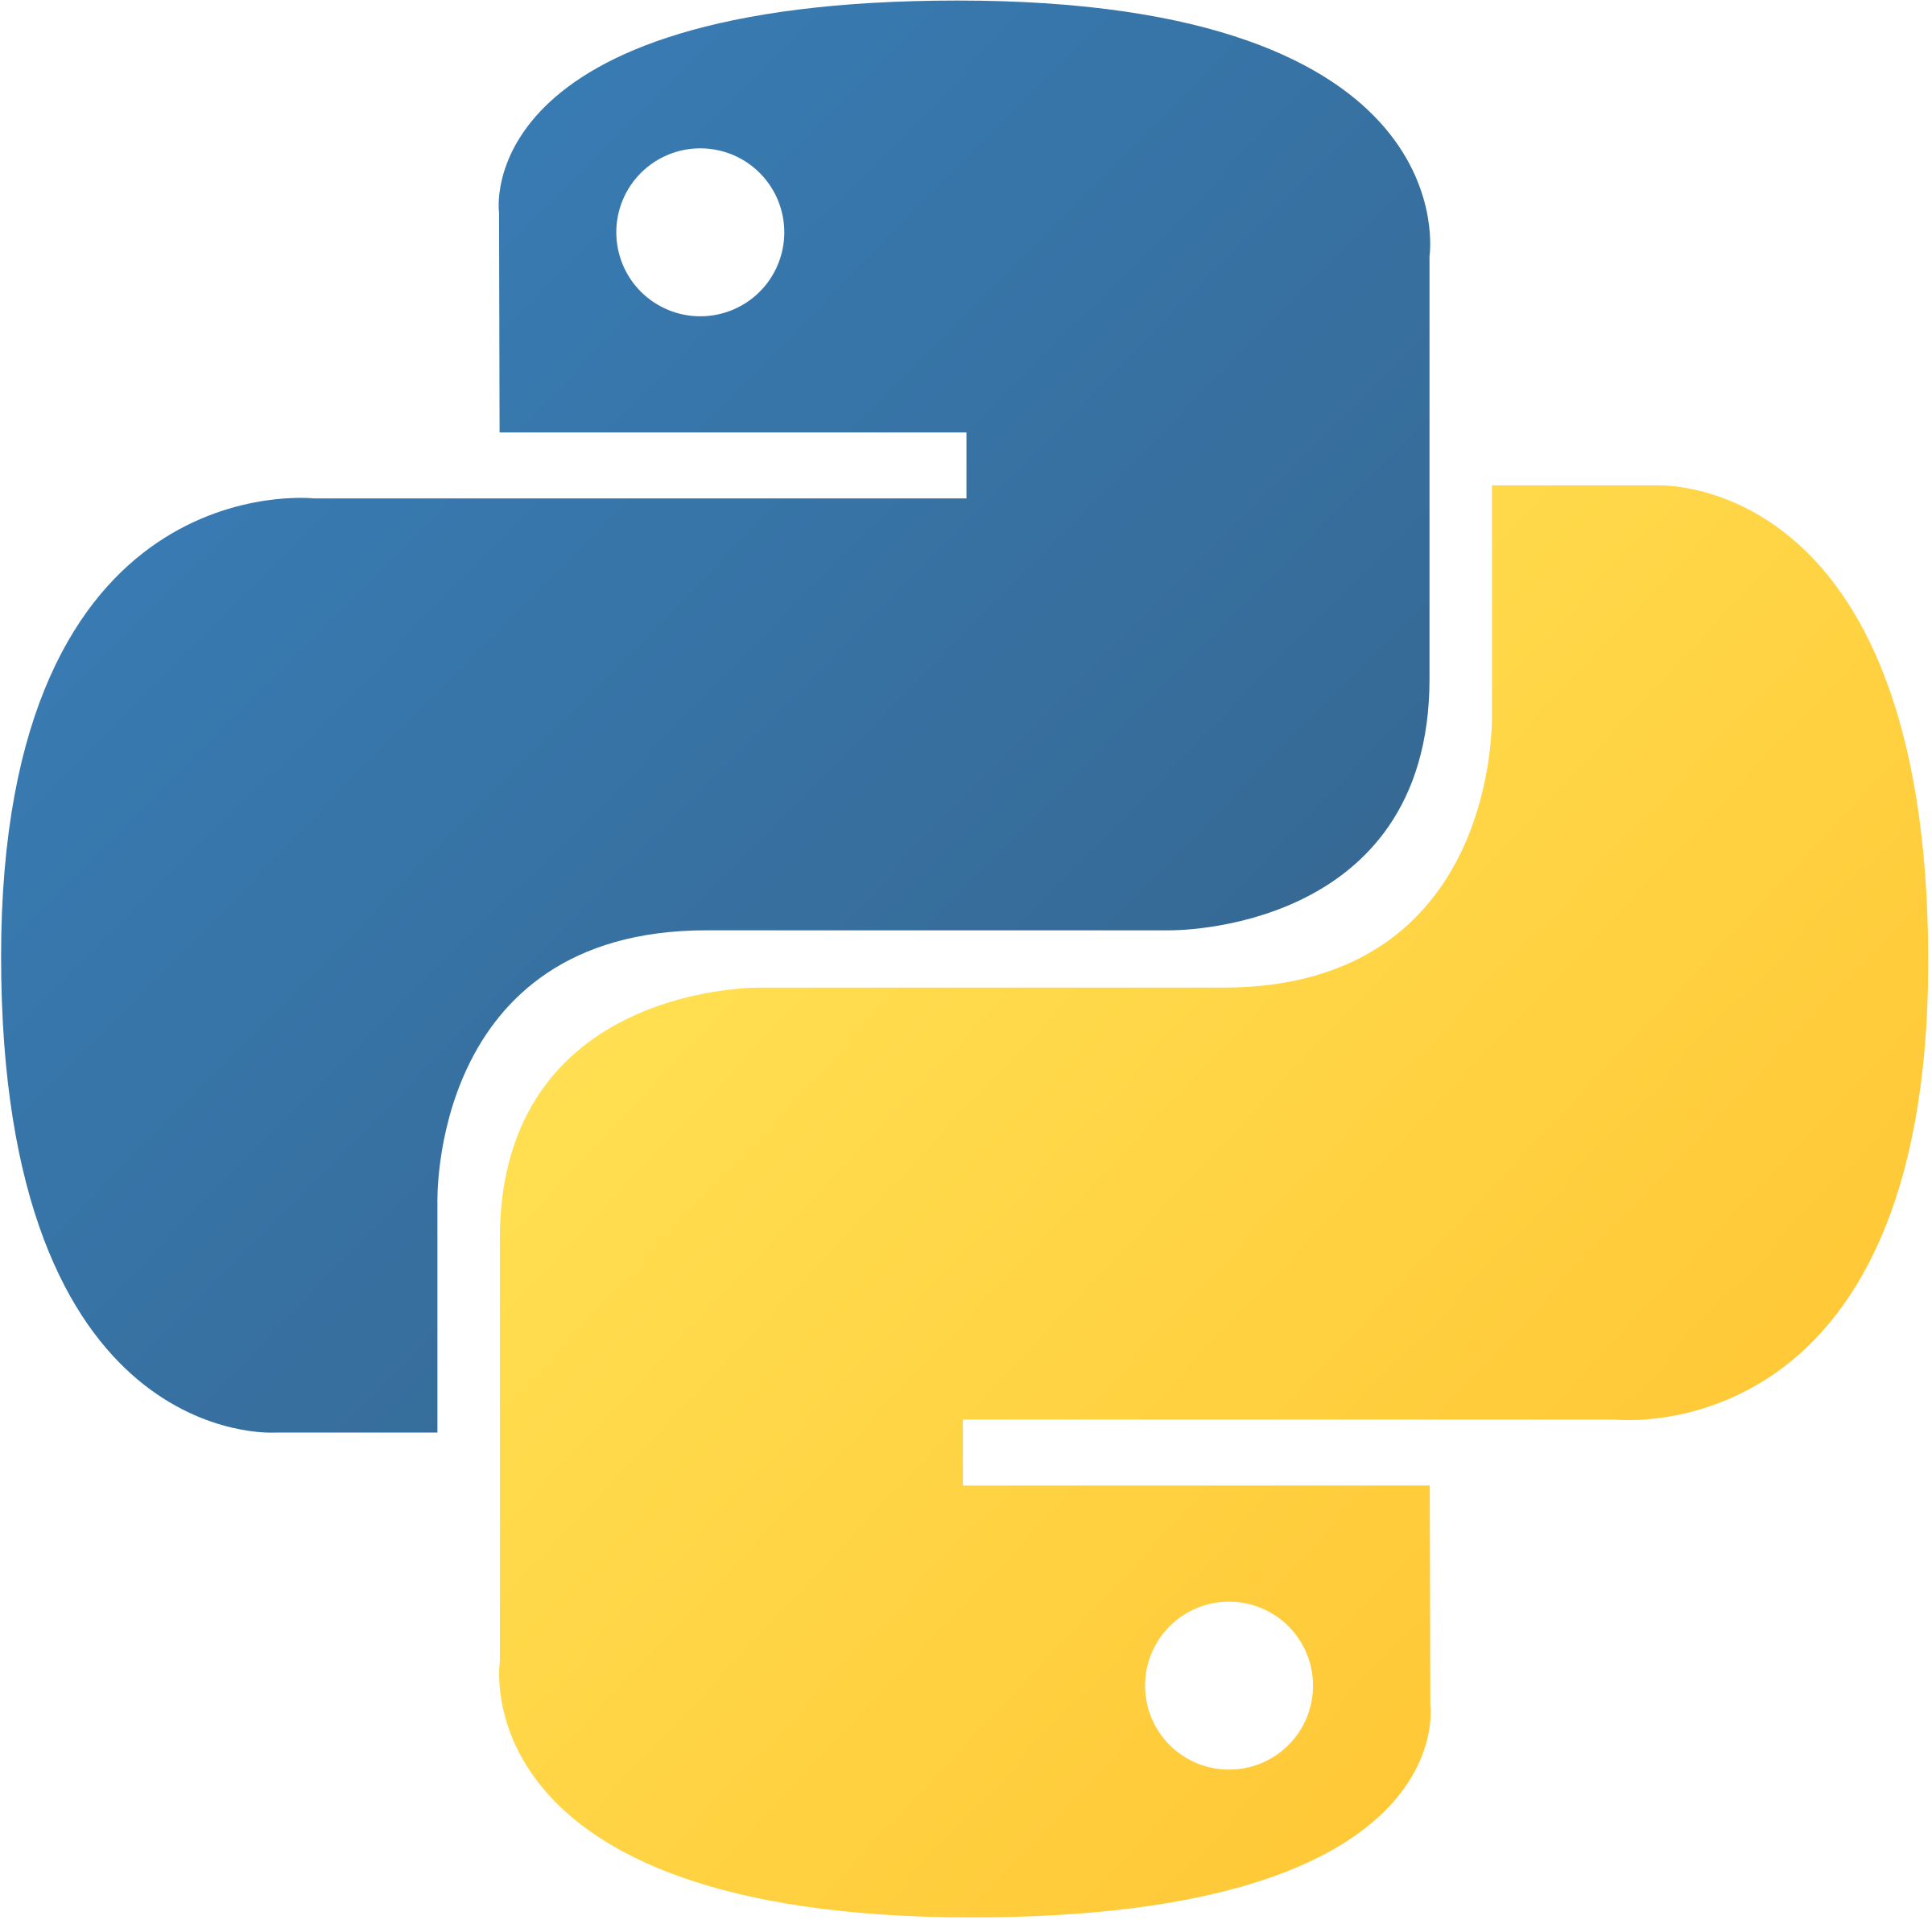
Git e Github Material Complementar
Responsáveis:
Luciano Trevisan – luciano.t@sp.senai.br
Vinicius dos Santos – viniciussantos@sp.senai.br

Slide 2

Programação em Python
Módulo 6 – Estruturas de dados
Cronograma
O que é o git e github
Criação de uma conta no github
Criando um projeto teste usando o Pycharm
Conectando seu projeto ao repositório
Commit e push

Slide 3


Programação em Python
Módulo 7 – Estruturas de dados
O que é o git e o github?
Git é um sistema de controle de versão que monitora alterações em arquivos, permitindo colaboração eficiente em projetos; ele mantém um histórico detalhado das modificações.
O GitHub é uma plataforma de hospedagem e colaboração para projetos de desenvolvimento de software usando o controle de versão Git.

Slide 4

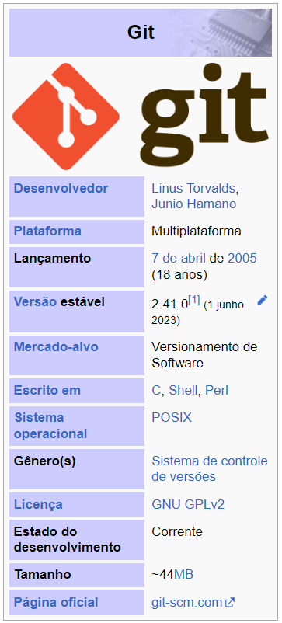
Programação em Python
Módulo 7 – Estruturas de dados
Sobre o github
Quem criou?
R: Linus Torvalds (sim, o criador do Linux)
É grátis?
R: sim
É obrigatório usar?
R: não
Como podemos usar em nosso projeto?
R: para registrar a evolução do nosso projeto e reverter alterações (se necessário)

Slide 5
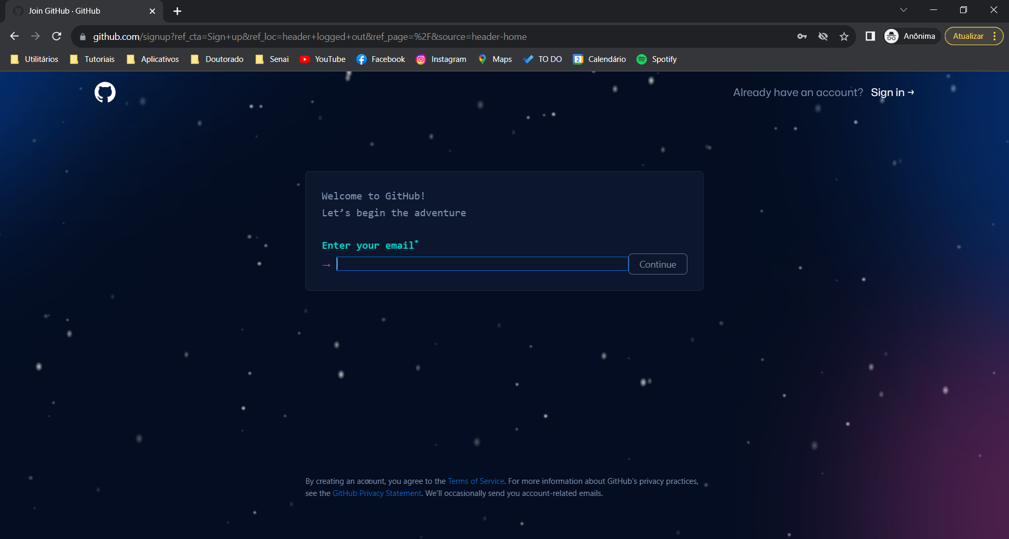
Programação em Python
Módulo 7 – Estruturas de dados
Passo 01 – Criação da conta
Acesse o site do Github e crie uma conta.
https://github.com/
OU
Se você já tem uma conta...
Faça logon

Slide 6
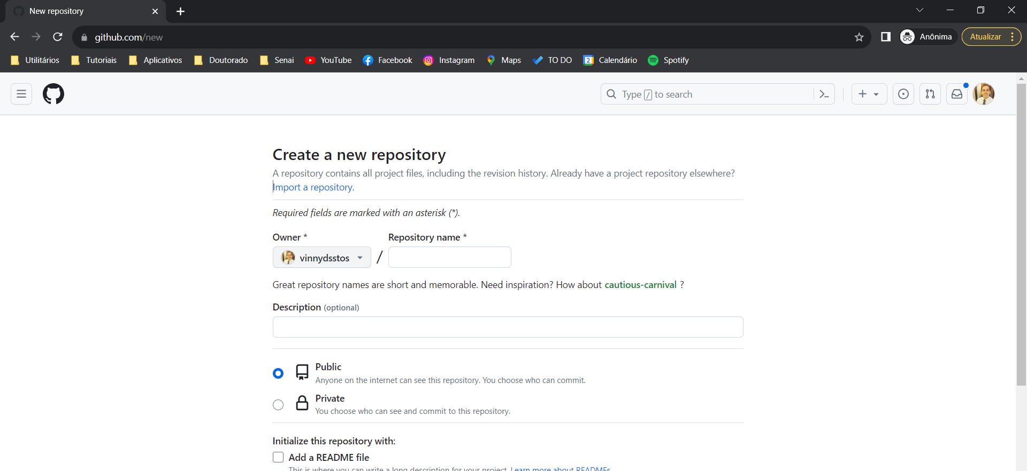
Programação em Python
Módulo 7 – Estruturas de dados
Passo 02 – Crie um repositório
Dê um nome ao seu repositório e clique em “criar repositório”.

Slide 7
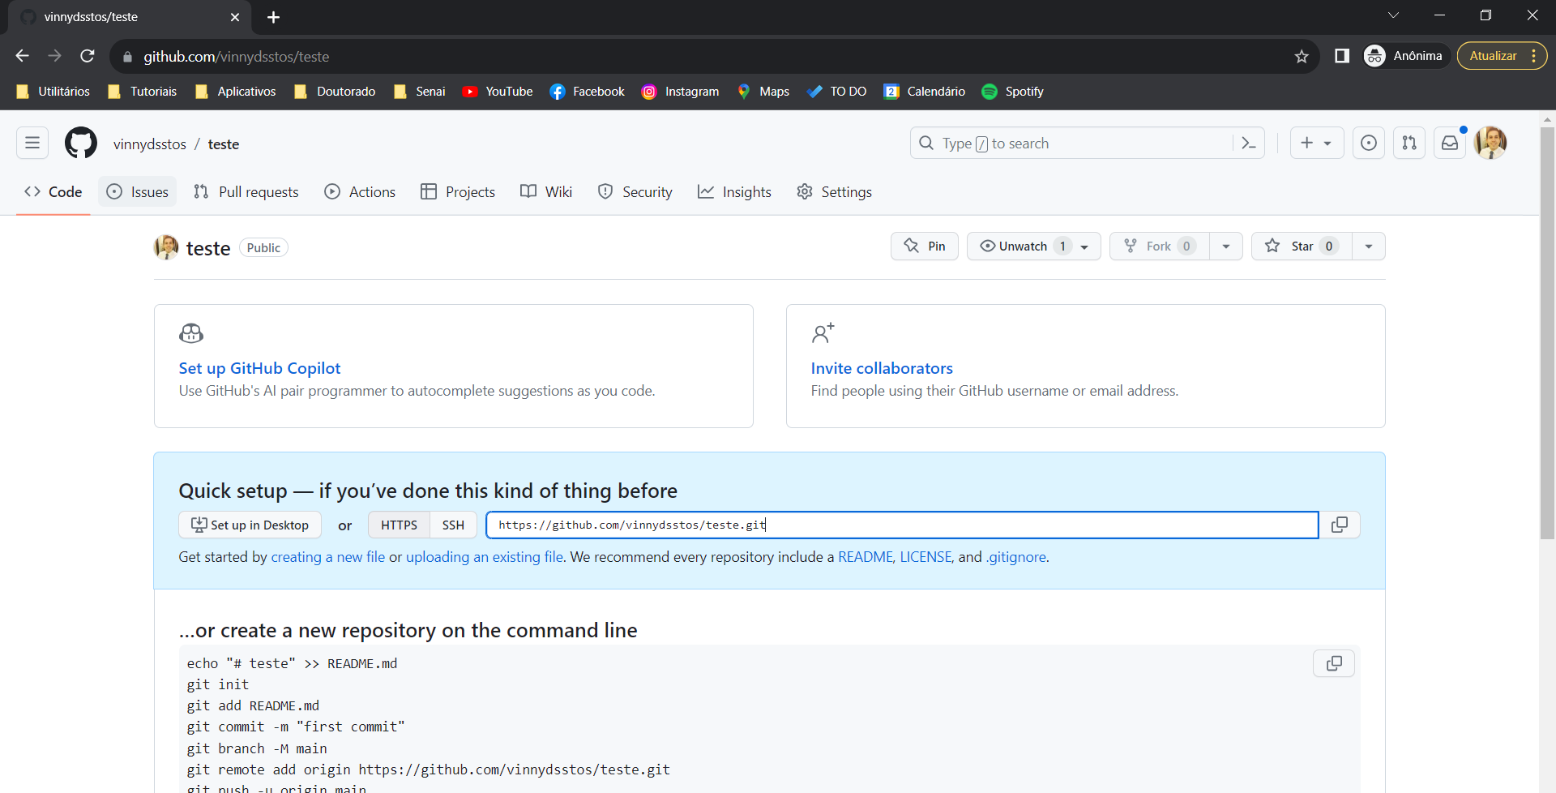
Programação em Python
Módulo 7 – Estruturas de dados
Passo 03 – Copie a URL do repositório
Copie a URL que o GITHUB oferece

Slide 8
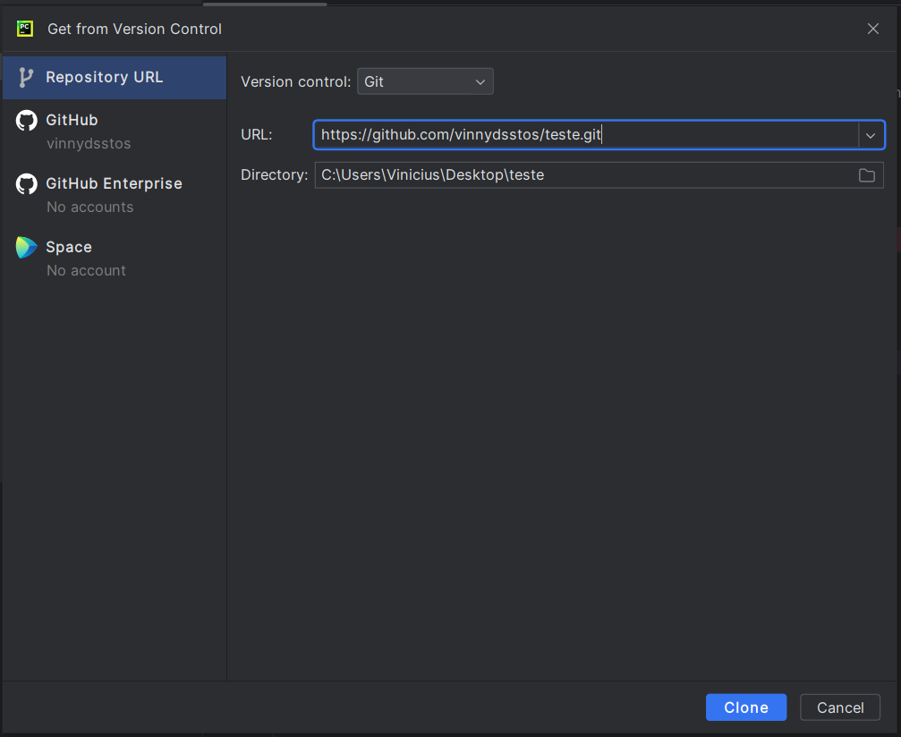
Programação em Python
Módulo 7 – Estruturas de dados
Passo 04 – Configure o projeto no Pycharm
Faça o clone pelo sistema versionador →

Slide 9
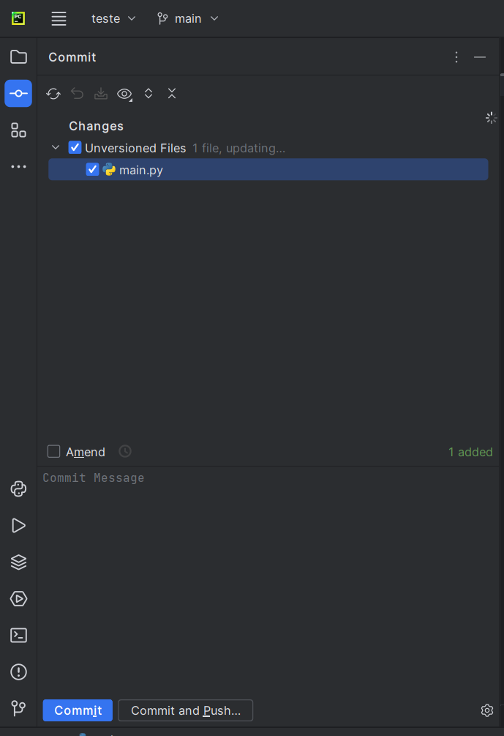
Programação em Python
Módulo 7 – Estruturas de dados
Passo 05 – Adicione os dados do primeiro commit
Selecione os arquivos que você comitar e clique em “commit and push”.

Slide 10
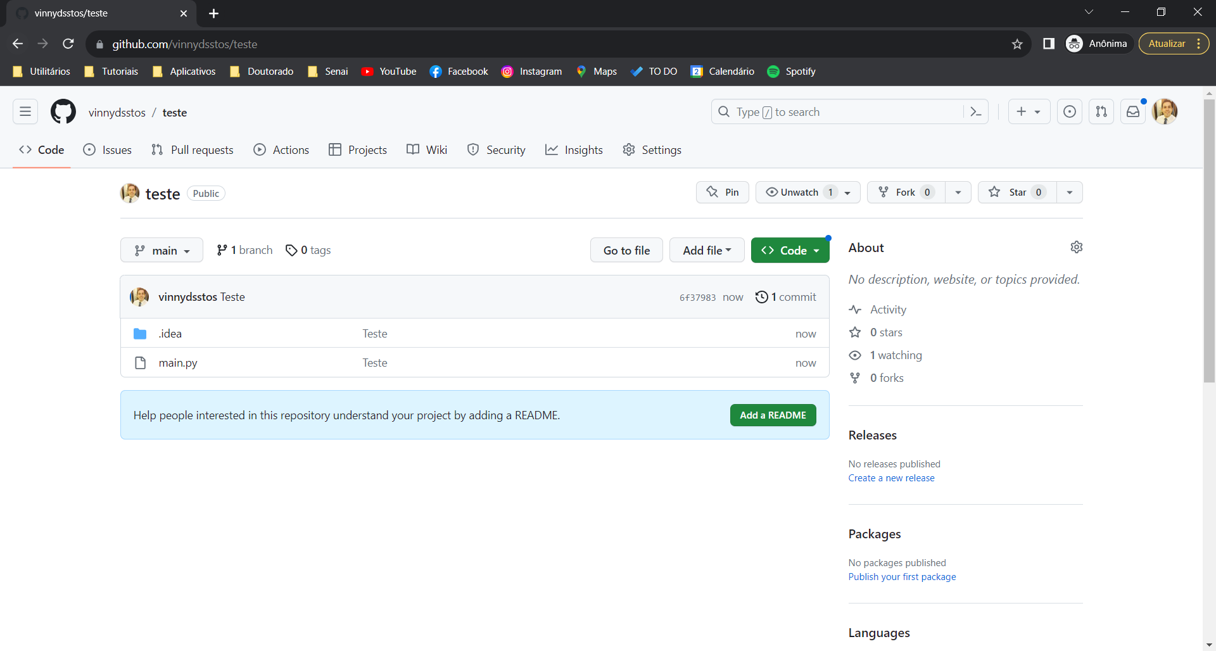
Programação em Python
Módulo 7 – Estruturas de dados
Passo 06 – Verifique o Github
Seus arquivos já devem estar no repositório nesse momento

